Slide 1
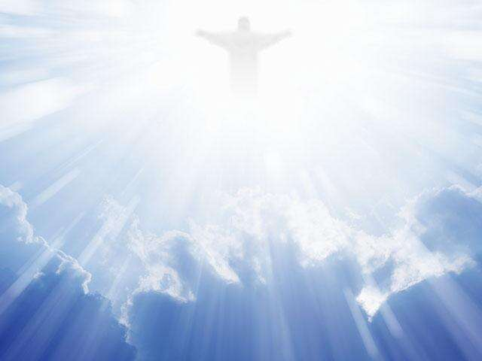
We’ll understand it better by and by

Slide 2
By and by when the mornin’ comes
all the saints of God are gathered home
We’ll tell the story how we’ve overcome
And we’ll understand it better
by and by
Als Hij komt, breekt de morgen aan
dat God ons thuis zal brengen
Alles zal ons duidelijk worden als Hij komt

Slide 3
Trails dark on ev’ry hand
and we cannot understand
all the ways that God would lead us
to that blessed Promised land
Onze weg is soms zo moeilijk en we begrijpen het vaak niet, maar God zal ons leiden naar het beloofde Land

Slide 4
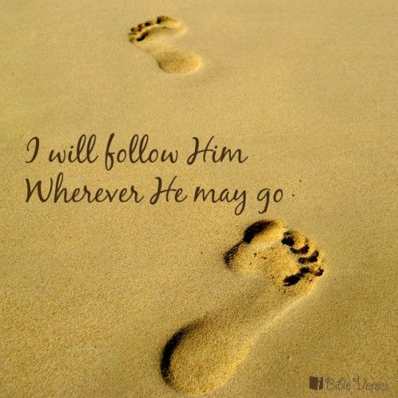
But He’ll guide us with His eye
and we’ll follow ‘till we die
We will understand it better by and by
Maar we luisteren naar Zijn stem in geloof en volgen hem
Alles zal ons duidelijk worden als Hij komt

Slide 5
By and by when the mornin’ comes
all the saints of God are gathered home
We’ll tell the story how we’ve overcome
And we’ll understand it better
by and by
Als Hij komt, breekt de morgen aan
dat God ons thuis zal brengen
Alles zal ons duidelijk worden als Hij komt

Slide 6
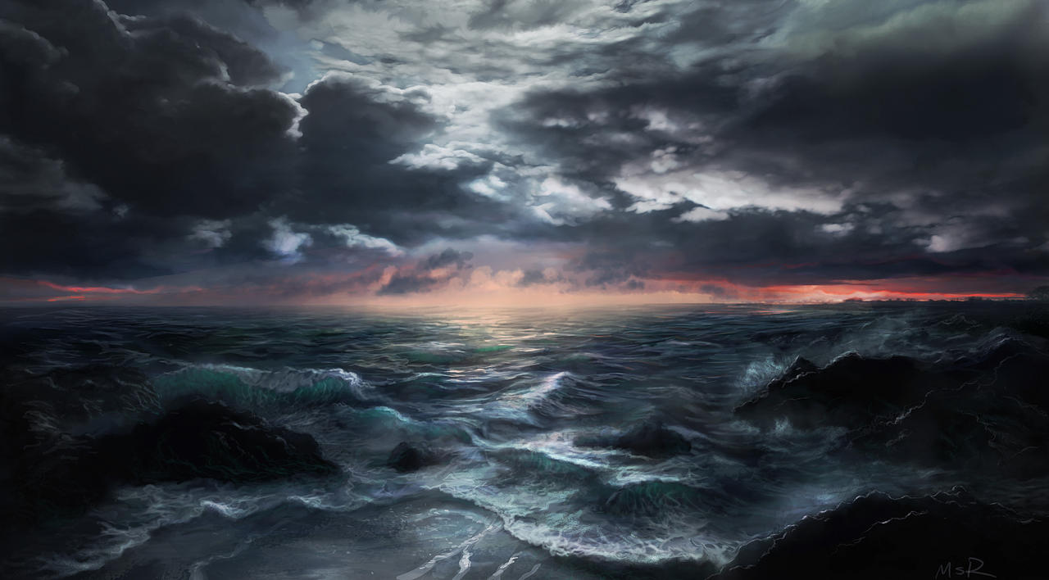
We are often tossed and driven
on the restless seas of time
Somber tides and howling tempests
oft defeat the bright sunshine
We zijn vaak verward en eenzaam en alles lijkt donker.
Stormen in ons leven zorgen dat de zon niet schijnt

Slide 7
In that land of holy day,
when the mist has rolled away,
we will understand it better by and by
Maar in het land waar Hij op ons wacht is volop blijdschap en iedereen lacht.
Alles zal ons duidelijk worden als Hij komt

Slide 8
By and by when the mornin’ comes
all the saints of God are gathered home
We’ll tell the story how we’ve overcome
And we’ll understand it better
by and by…
Als Hij komt, breekt de morgen aan
dat God ons thuis zal brengen
Alles zal ons duidelijk worden als Hij komt
*

